Slide 1
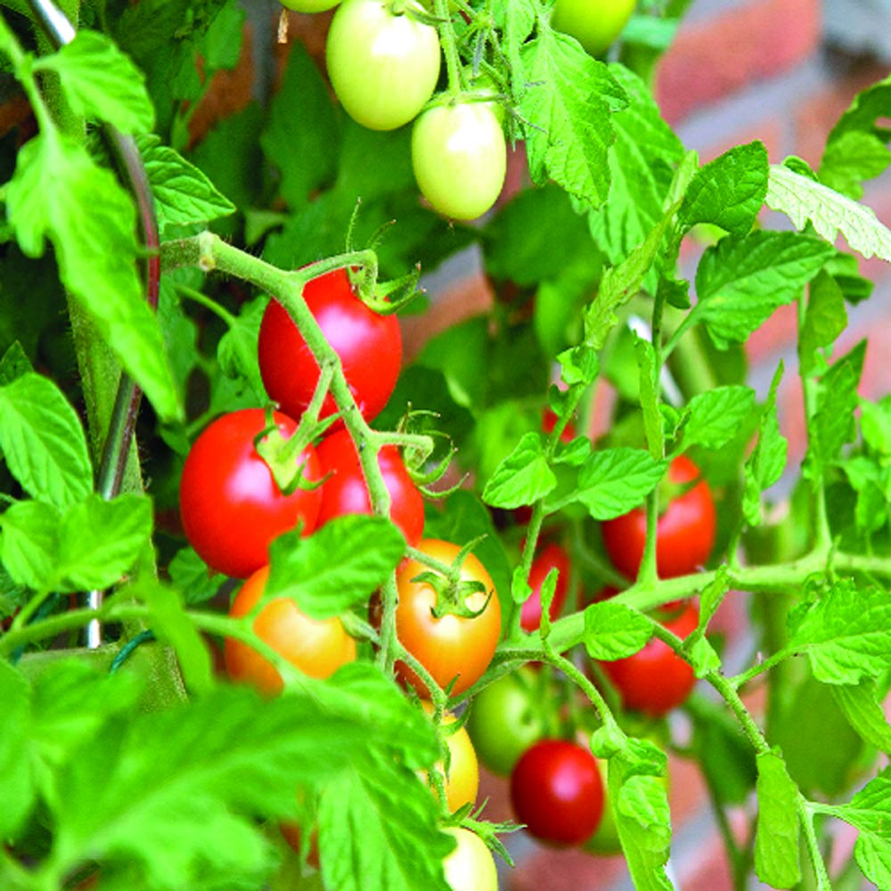
মাল্টিমিডিয়া ক্লাশে স্বাগতম

Slide 2
পরিচিতি
নাজিম উদ্দিন
সহকারী শিক্ষক (কৃষি)
লতিফগঞ্জ ফাযিল মাদরাসা
ফরিদগঞ্জ, চাঁদপুর ।
মোবাইল নং ০১৭৫১৮৮১৮৩৮
শ্রেণি: ষষ্ঠ
বিষয়: কৃষি শিক্ষা
অধ্যায়: ৫ম (পাঠ: ০১)
সময়: ৫০ মিনিট
তারিখ: ০৮/১০/২০১৯ খ্রি:

Slide 3
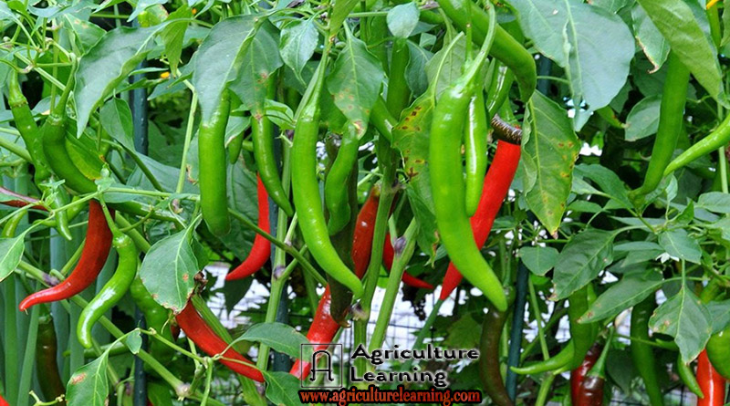
চিত্রে কী দেখা যাচ্ছে?
মরিচ গাছ

Slide 4
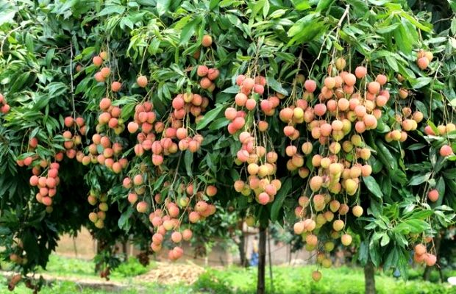
আজকের পাঠ-
উদ্যান ফসলের পরিচিতি ও অর্থনৈতিক গুরুত্ব

Slide 5
শিখনফল
এই পাঠ শেষে শিক্ষার্থীরা...
উদ্যান ফসলের পরিচিতি লিখতে পারবে;
উদ্যান ফসলের পুষ্টিগণ সম্পর্কে বর্ণনা করতে পারবে;
উদ্যান ফসলের পারিবারিক গুরুত্ব ব্যাখ্যা করতে পারবে;
উদ্যান ফসলের অর্থনৈতিক গুরুত্ব বিশ্লেষণ করতে পারবে।

Slide 6
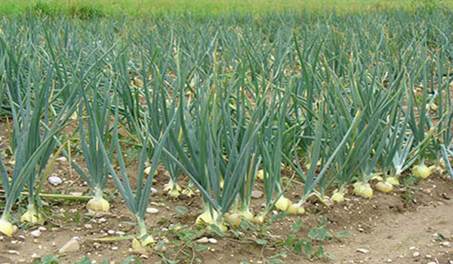
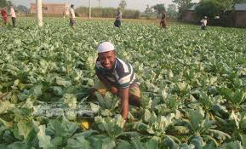
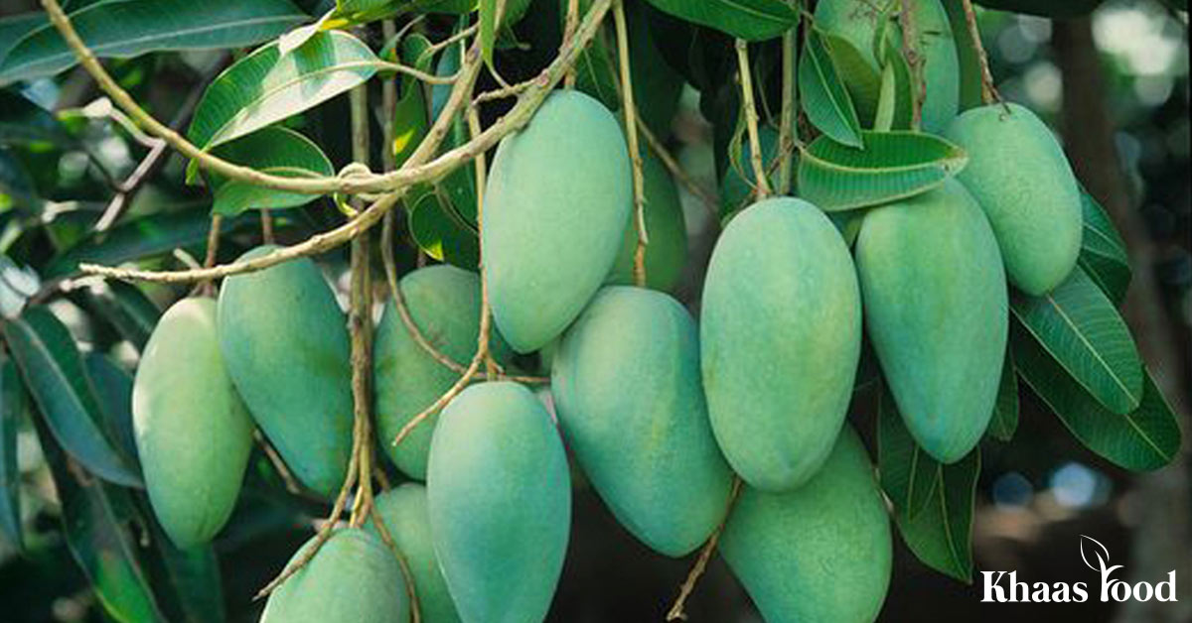
নিচের ছবিতে কী কী দেখতে পাচ্ছ?
রসুন বাঁধা কপি আম

Slide 7
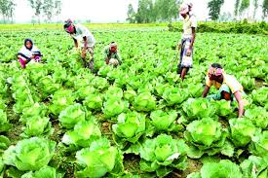
নিচের ছবিত চাষীরা কী করছে?
যে সমস্ত ফসল কে স্বল্প পরিসরে নিবিড়ভাবে চাষাবাদ করা হয় তাকে উদ্যান ফসল বলে।

Slide 8
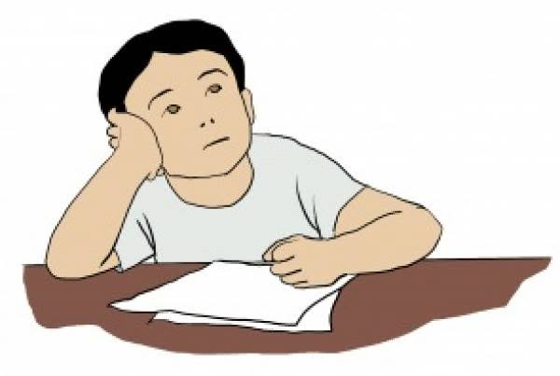
একক কাজ
উদ্যান ফসলের পুষ্টিগণ সম্পর্কে বর্ণনা করে লেখ।

Slide 9
উদ্যান ফসলের শ্রেনী বিভাগঃ উদ্যান ফসল চার প্রকার-
উদ্যান ফসল
ফল
ফুল
মশলা
শাকসবজি

Slide 10
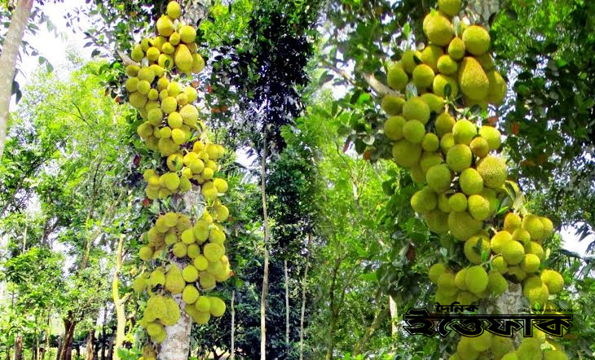
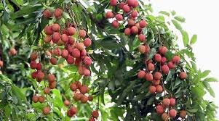
নিচের ফসলগুলো কোন ধরণের ফসল তোমরা জান?
কাঁঠাল
লিচু
উদ্যান ফসলঃ ফল

Slide 11
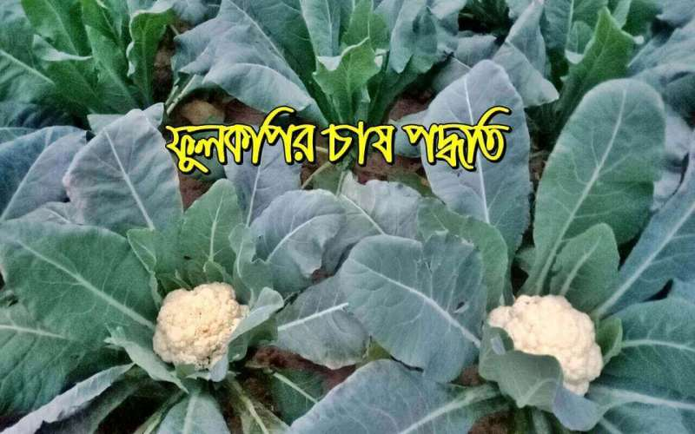
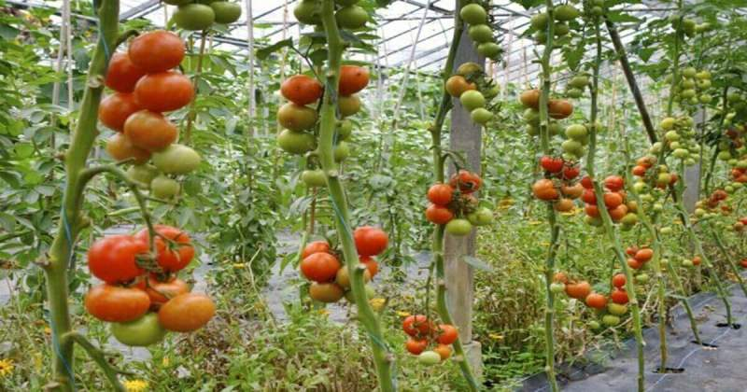
নিচের ছবিতে কী দেখছ?
টমেটো
উদ্যান ফসলঃ শাকসবজি

Slide 12
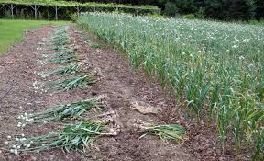
নিচের ফসলগুলো কোন ধরণের ফসল তোমরা জান?
উদ্যান ফসলঃ মশলা

Slide 13
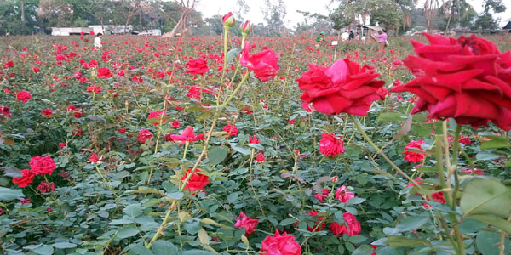
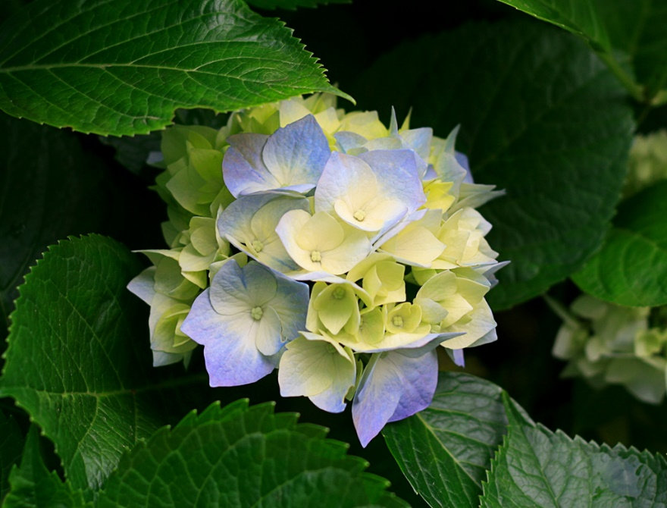
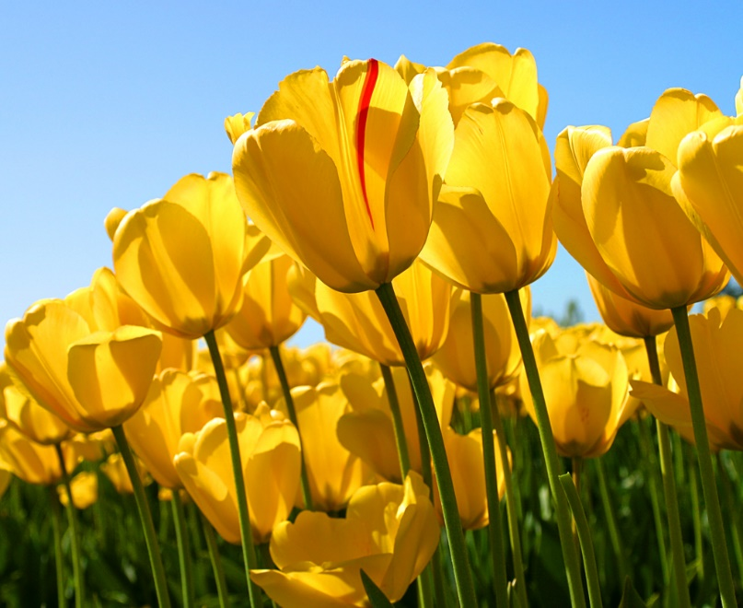
নিচের ছবি গুলো তোমরা চেন?
উদ্যান ফসলঃ ফুল

Slide 14
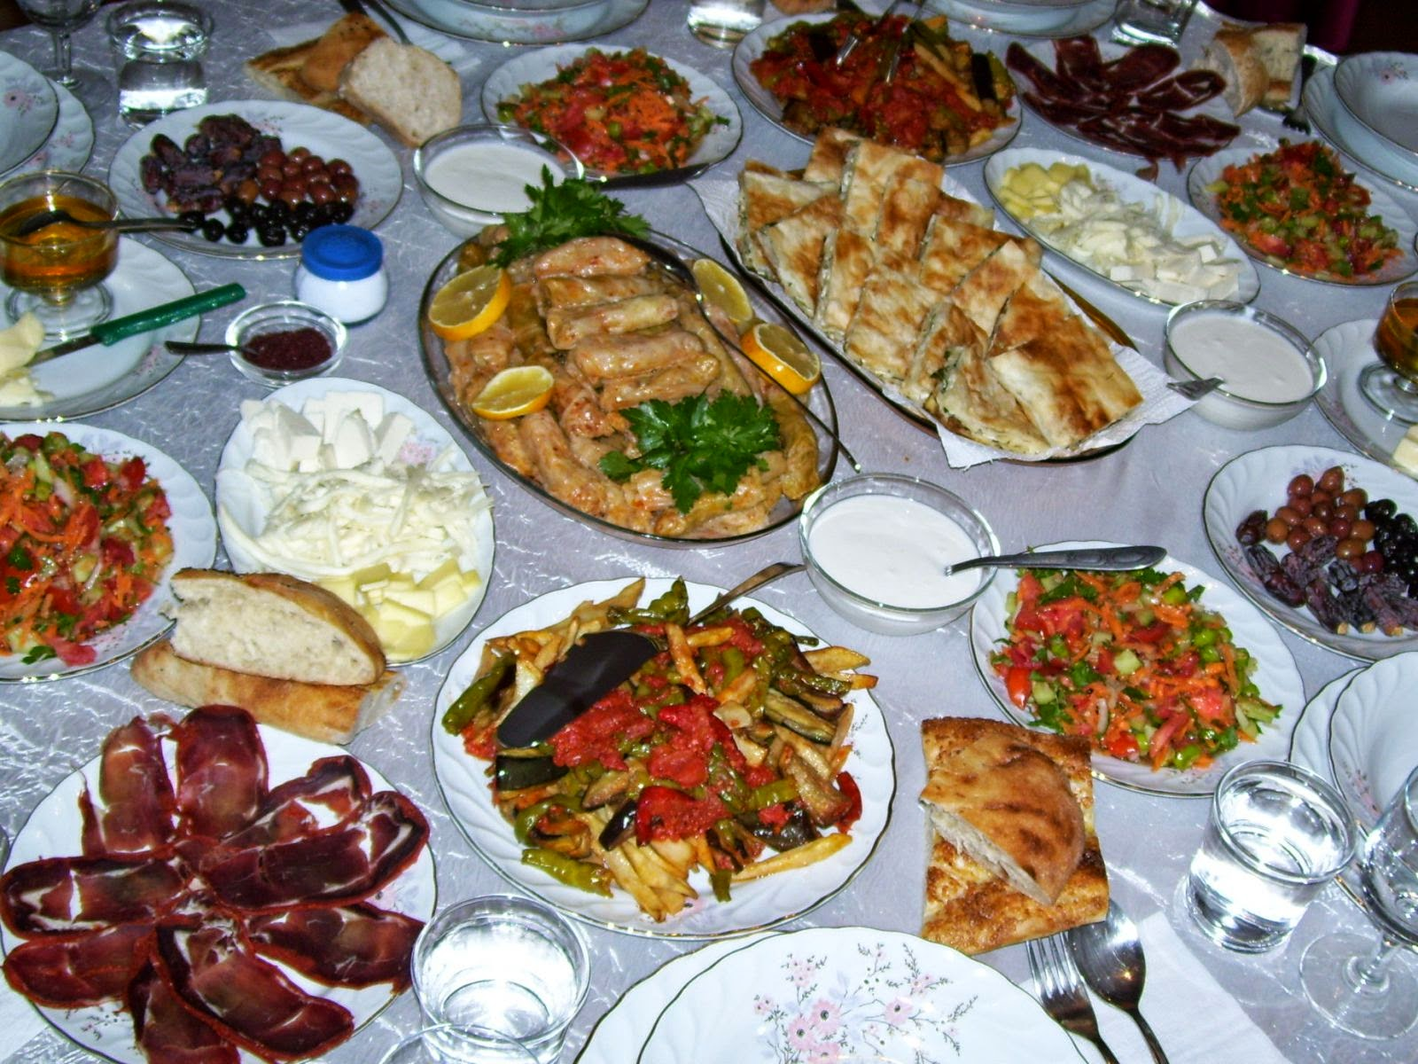
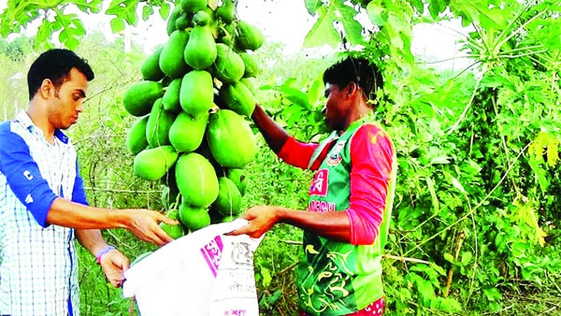
পুষ্টি ও পারিবারিক গুরুত্বে উদ্যান ফসল

Slide 15
জোড়ায় কাজ
উদ্যান ফসলের পারিবারিক গুরুত্ব ব্যাখ্যা করে লেখ।

Slide 16
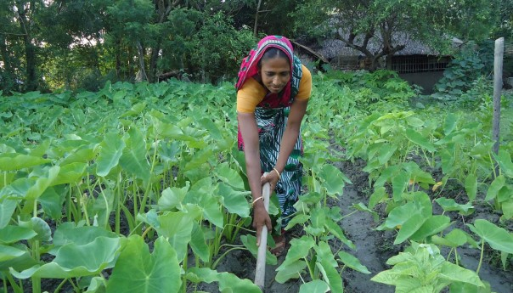
নিচের ছবিতে কী করছে?
বসতবাড়ির চারপাশে উদ্যান ফসল চাষ করে পরিবারের খাদ্য ও পুষ্টির চাহিদা মেটানো যায়। বিশ্ব স্বাস্থ্য সংস্থার মতে,একজন ব্যাক্তিকে প্রতিদিন ৪৫০ গ্রাম শাকসবজি ও ফল খাওয়া উচিত ।

Slide 17
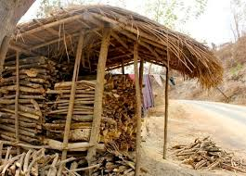
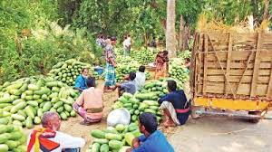
নিচের চিত্রটি দেখ:
উদ্যান ফসলের ডালপালা ছাটাঁই করে প্রচুর জ্বালানি পাওয়া যায়। উৎপাদন থেকে বাজারজাত করন প্রতিটি স্তরে অধিক পুঁজি ও শ্রম দরকার হয়। বেকার লোকদের সারা বছর কাজ থাকে ।

Slide 18
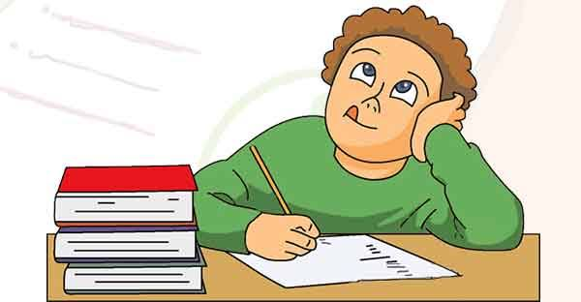
দলগত কাজ
উদ্যান ফসল কীভাবে আমাদের অর্থনৈতিক গুরুত্ব পূরণ করে বিশ্লেষণ করে লেখ।

Slide 19
মূল্যায়ন
এক জন মানুষের প্রতিদিন কত টুকু শাকসবজি খাওয়া দরকার ?
আসবাবপত্রের কাঠ কোথায় পাওয়া যায়?
কিসের মাধ্যমে বেকার সমস্যা সমাধান করা যায়।
উত্তরঃ ১. ৪৫০ গ্রাম। ২. উদ্যান ফসল থেকে। ৩. উদ্যান ফসল চাষ করার মাধ্যমে।

Slide 20
বাড়ির কাজ
তোমার এলাকায় জন্মে এমন ফুল,শাকসবজি ও ফুলের নামের তালিকা তৈরি করে আনবে।

Slide 21
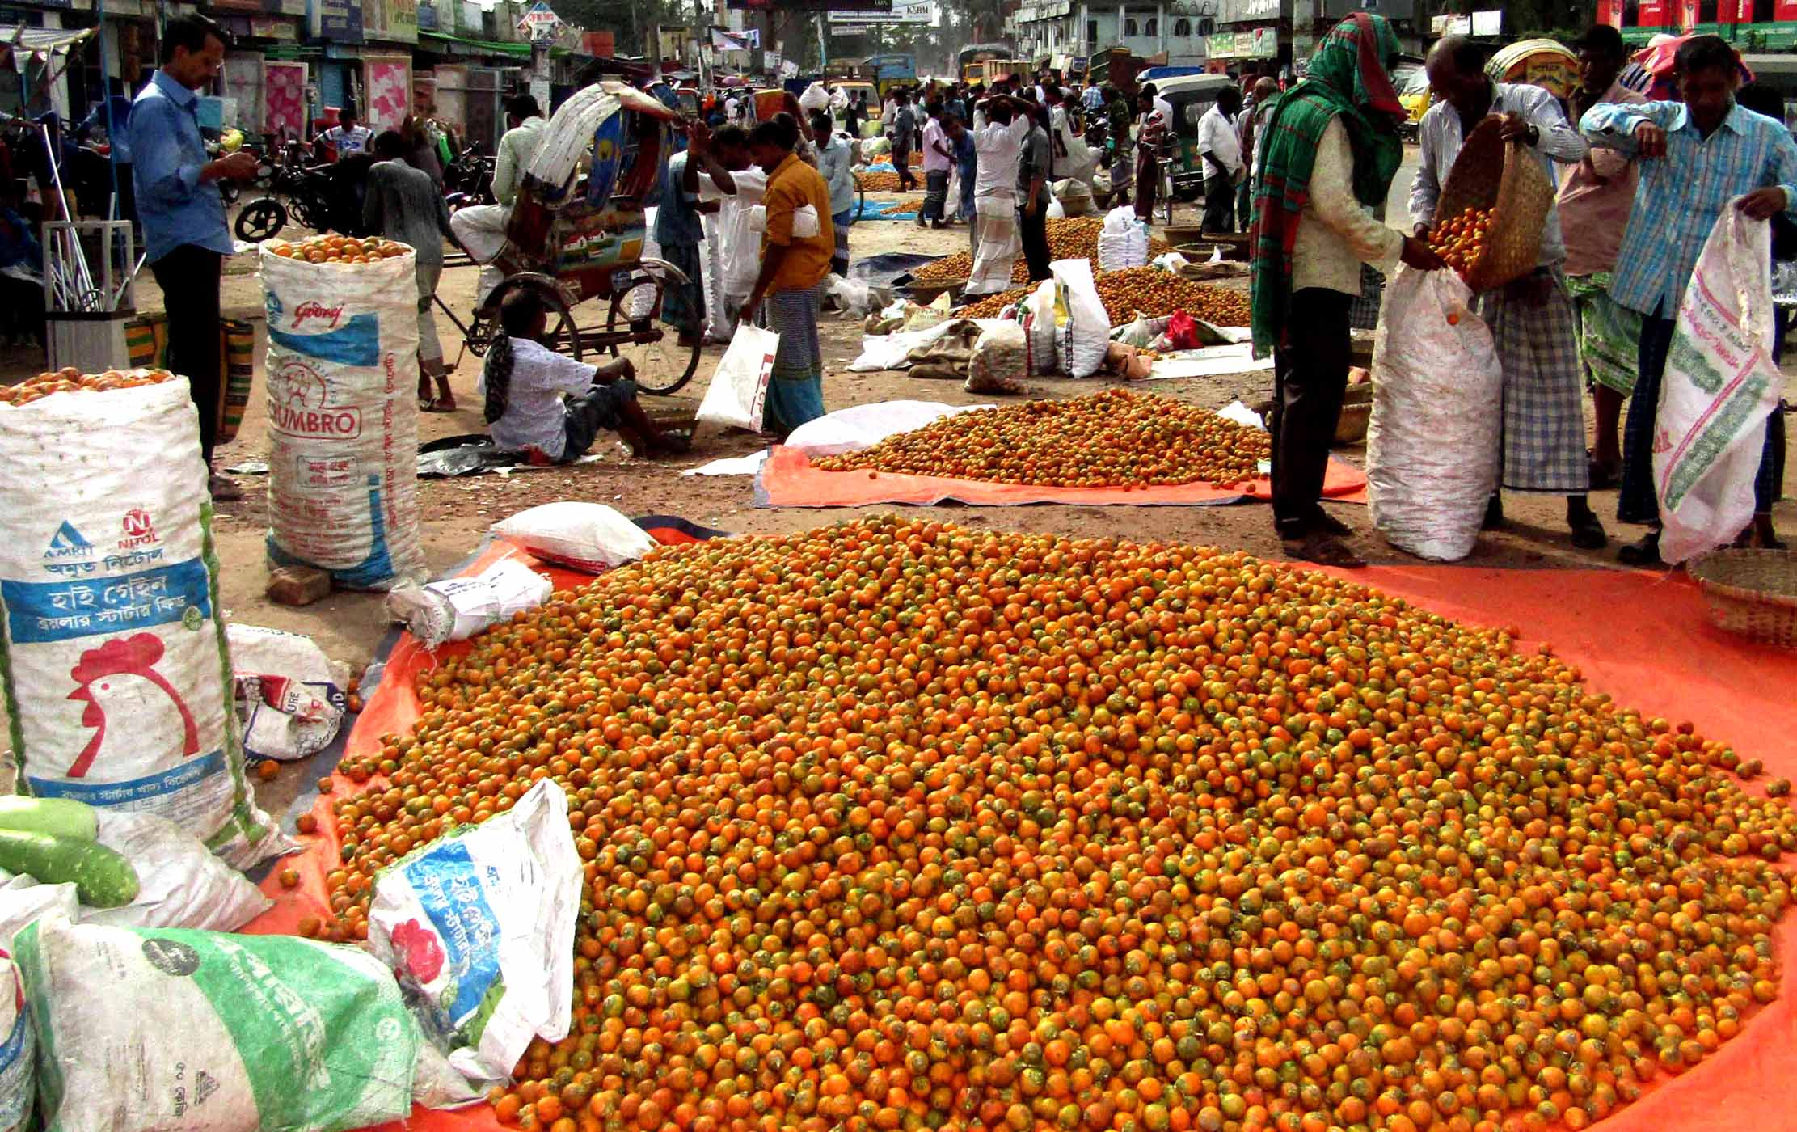
আজের পাঠে সবাইকে ধন্যবাদ

